Slide 1
Informationsmöte Brooklyn Tigers 2024-06-05

Slide 2
Agenda 5 Juni 2024
Inriktning Brooklyn
Säsongen 23/24
Cuper
U15 24/25
Statistik säsongen 23/24
Föräldrafunktioner
Utrustning
Ekonomi
U16 25/26
Övrigt

Slide 3
1.Inriktning Brooklyn
Barn- och ungdomsishockey
Junior- och seniorishockey
U8 – U13
NHL SHL Allsvenskan Hockey ettan Division 2
U8 – U16
JUNIORVERKSAMHET
J18
Barn och ungdomshockey
12-14
22 (11/11)
J20
Division 1/2
Hockey Ettan - Allsvenskan
12-14
JUNIOR- och SENIORVERKSAMHET
J18
U8 – U16
12-14
TKH
22 (11/11)
J18
J20
Division 2
12-14
12-14
Barn och ungdomshockey
22 (11/11)
22 (22/0)
U8 – U15
2-5
2-5
2-5
2-5
2-5
J18
J20
8-12
J16
Barn och ungdomshockey
22

Slide 4
2. Säsongen 23/24
Isträningar:155
Fyspass:64
Seriespel: Södra serien 2:a plats
Antal matcher: 79
Matcher
Serie 20
Cup 54 24 vinster 5 oavgjorda 24 förluster
DM 5

Slide 5
3. Cuper
KKP Autum Tournament
DIF Elite Cup
Klimpen Cup
DM
Kärpet Jouluturnaus
Scandic Cup
Erik Gustafsson Cup
Hive Cup
Uplandia Trophy

Slide 6
4. U15 24/25
Sommarträning start 6 maj
Måndag – fredag
Uppehåll 4 veckor under sommaren(egen träning)
Crossfit Holistic (måndag,onsdag & torsdag)
Start isträning runt 5 augusti
Ökad träningsmängd
Camp Brooklyn 12-14/8 Sunderbyn
Seriespel och Lilla VM Gällivare (DM)
Cuper
6-7st

Slide 7
5. Statistik säsongen 23/24

Slide 8
5. Föräldrafunktioner
Styrelseledamot 1-2st
Lagledare
Sekretariat ansvarig 1st
Matchfikansvarig 1st
Tränare
Materialare
Ekonomiansvariga
Försäljningsansvarig

Slide 9
7. Utrustning U15
Brooklyn-CCM dag, prel 15/5, bra rabatter på utrustning
Utespelare
Egna träningsdamasker, svarta
Egna byxor, svarta
Egna hjälmar, svarta
Egna handskar, svarta (Brooklyn CCM handske möjlig)
Målvakter får kombinat, benskydd, plock och stöt av BT
Samtliga
Överdragskläder?
Uppvärmningsställ?
Hoodie?

Slide 10
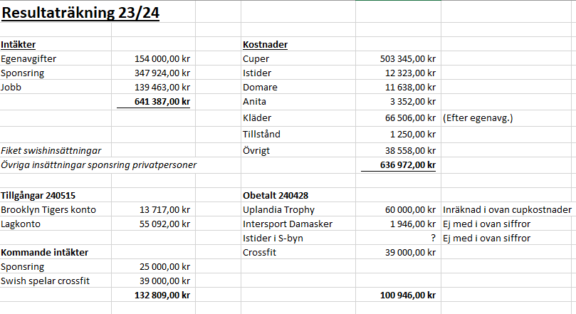
8. Ekonomi

Slide 11
8. Ekonomi

Slide 12
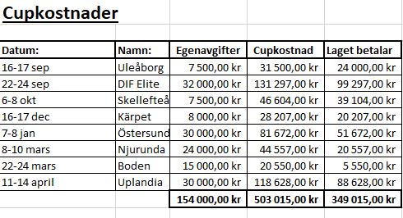
8. Ekonomi

Slide 13
9. Säsongen 25/26 J16
Säsongen 25/26 U16
U16 regional
Försäsongsmatcher Finland
Extern tränare
Cuper ( Sweden hockey Trophy, Modo Cup, Mora cup)
Ökad träningsmängd

Slide 14
9. Övrigt

